Slide 1
Database
1604C051 – Full-stack Programming
Week 02
Hendra Dinata

Slide 2
Database
1604C051 – Full-stack Programming
Week 02
Hendra Dinata

Slide 3
Database
1604C051 – Full-stack Programming
Week 02
Hendra Dinata

Slide 4
Image

Slide 5
Upload Image
Gambar tidak perlu disimpan ke dalam tabel di database.
Gambar cukup diupload ke server dan diletakkan di suatu folder.
Nama file gambar biasanya mencerminkan atribut dari object suatu entity, misal: nama file gambar menggunakan primary key
Extention dari file tersebut, disimpan di dalam tabel pada suatu kolom

Slide 6
Alter tabel
Pastikan ada satu kolom baru pada tabel “movie” “extension” varchar(4) null
Siapkan folder di server untuk menampung gambar yang akan diupload
Pada halaman insertmovie.php, tambahkan <input type=”file”> di dalam form untuk mengupload gambar
Pada halaman insertmovie_proses.php lakukan modifikasi:
Setelah berhasil melakukan $stmt->execute(); dapatkan dulu id movienya menggunakan perintah $idmovie = stmt->insert_id;
Lakukan proses penanganan file upload seperti biasa (rename file dengan $idmovie, dan pindahkan file ke dalam folder yang sudah disiapkan)
Dapatkan extension filenya
Lakukan Update untuk movie dengan id = $id yaitu untuk mengupdate kolom “extention”

Slide 7
Selanjutnya...
Bagaimana cara menampilkan gambar tiap-tiap movie di halaman index.php?

Slide 8
Multi Table

Slide 9
Alter Table
Buat dulu tabel “genre” dengan 2 buah kolom “idgenre” int AUTO_INCREMENT,
“nama” varchar(15)
lalu tambahkan beberapa data ke dalam tabel “genre”
Hubungkan antara tabel “genre” dengan tabel “movie” dengan relasi M-N sehingga membentuk tabel baru yaitu “genre_movie”
Pada tabel “movie”, kolom “genre” sudah tidak dibutuhkan lagi

Slide 10
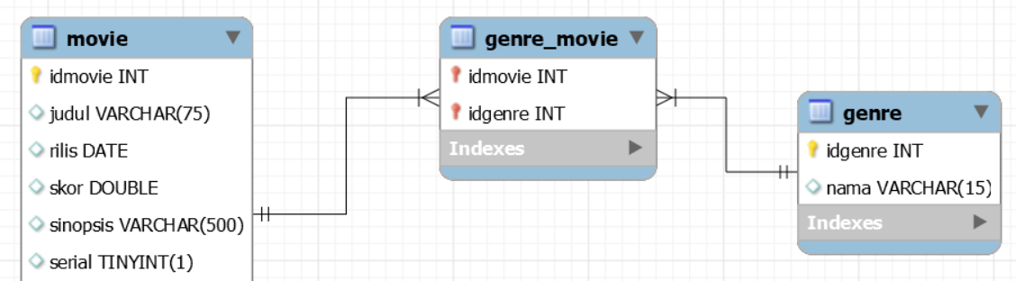
ERD

Slide 11
Halaman insertmovie.php
Jika sebelumnya pilihan checkbox genre ditulis secara hardcode, maka sekarang, daftar checkbox genre harus diambil dari dalam database
gunakan saja penamaan Array pada masing-masing checkbox
<input type=”checkbox” name=”genre[]” …..

Slide 12
Halaman insertmovie_proses.php
Awalnya halaman ini akan menyimpan data ke tabel movie (tanpa genre), lalu dapatkan $idmovie nya yang berasal dari nilai AUTO_INCREMENT tersebut. Setelah mendapatkan $idmovie, lakukan proses penyimpanan pada tabel “genre_movie” dengan cara melakukan foreach pada checkbox genre
Hints: Cara mendapatkan idmovie $idmovie = $stmt->insert_id;

Slide 13
Selanjutnya ...
Bagaimana caranya menampilkan genre pada tiap-tiap data movie di halaman index.php ?

Slide 14
Latihan 1
Pada minggu sebelumnya, anda telah membuat halaman editmovie.php
Kali ini, lakukan modifikasi pada halaman editmovie.php dengan menambahkan checkbox genre (seperti pada halaman insertmovie.php)
Jika pada halaman insertmovie.php, semua checkbox genre default nya adalah “unchecked”, maka pada halaman editmovie.php, sesuaikan dengan isi tabel “genre_movie” untuk menentukan checkbox mana yang defaultnya harus “checked”

Slide 15
Latihan 2
Masukkan Judul
Search
Judul | Gambar | Tgl. RIlis | Skor | Sinopsis | Serial? | Genre | Aksi
... |  | ... | ... | ... | ... | ...
Sebaiknya menggunakan method = “GET”
Gunakan SQL Select * From movie Where judul LIKE ? di mana variabel yang akan dipassingkan ke dalam function bind_param(), sudah diberikan karakter ‘%’ di depan dan di belakang

Slide 16
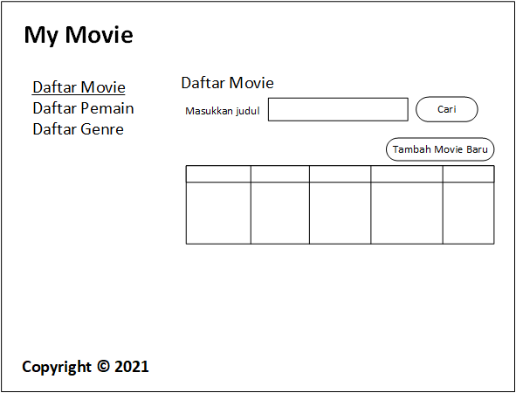
Latihan 3
Di mata kuliah Webprog kemarin, pernah diajarkan melayout sebuah halaman yang terdiri dari header, vertical menu, content, dan footer yang terbuat dari <div>.
Maka, khusus untuk halaman index.php ini, layoutlah seperti demikian

